Slide 1
JAZZ
Презентація
Гладкіх Ксенії
11-в класс

Slide 2
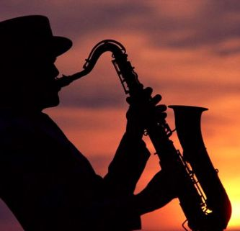
Джаз — вид музичного мистецтва, що виник на межі XIX—XX століття в США як синтез африканської та європейської культур та отримав згодом повсюдне поширення. Характерними рисами музичної мови джазу спочатку стали імпровізація і унікальний комплекс прийомів виконання ритмічної фактури — свінг.

Slide 3
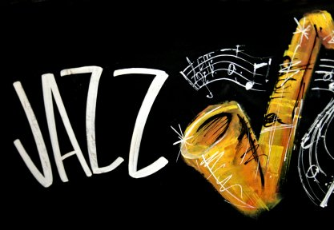
Джаз виник як поєднання декількох музичних культур і національних традицій. Спочатку він прибув з африканських земель. Для будь-якої африканської музики характерний дуже складний ритм, музика завжди супроводжується танцями, які являють собою швидке притупування і плескання.

Slide 4

Джаз сплітався із симфонічною музикою (стиль «прогресив»), з фольклорною, індійською, арабською, південноамериканською. З’явились на світ джаз-рок, симфоджаз, та інші авангардні напрямки.

Slide 5

Блюз захоплює серця багатьох слухачів, народжується ритм-н-блюз - міська модифікація класичного блюзу. Відмінні риси ритм-н-блюзу – це експресивне, емоційне, гучне виконання, швидкий та чіткий ритм, аж до надриву. Саме завдяки цьому напрямку музики і його популярності серед білих з’явився легендарний рок-н-ролл.

Slide 6
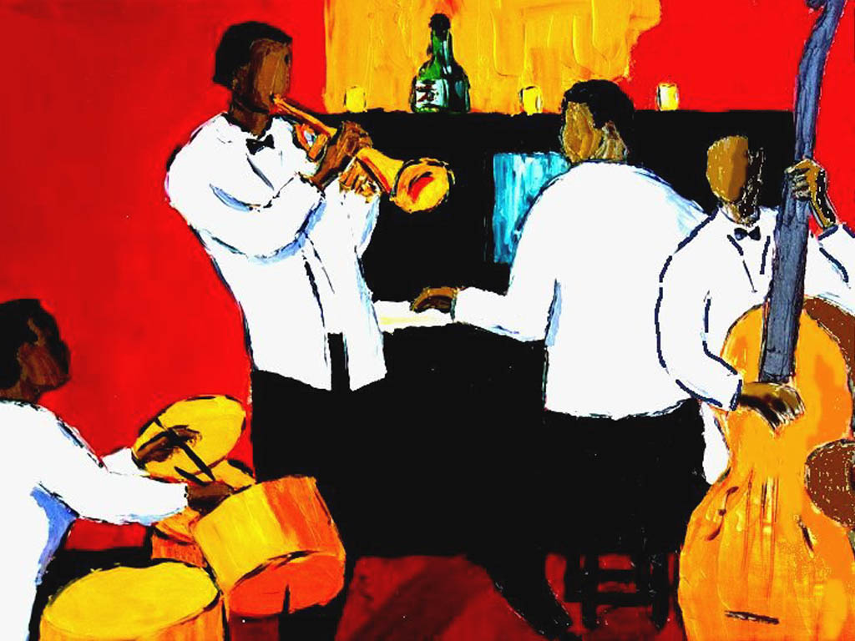
Відправною точкою розвитку джазу вважається Новоорлеанський джаз. Поява цього стилю саме в Новому Орлеані пояснюється культурою цього міста, що мало велике значення як морський порт і важливий торговий центр, це місто приваблювало людей різних національностей і соціальних прошарків, поряд із білими тут жили чорні, діалог їх культур і утворив доволі специфічну атмосферу цього міста.

Slide 7
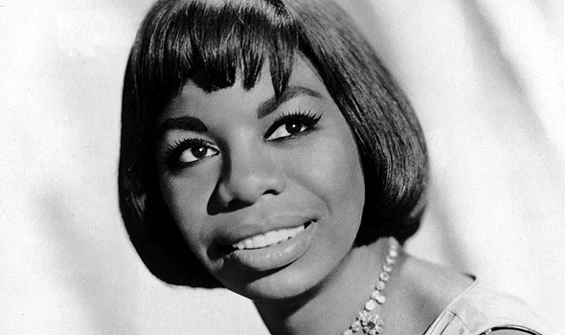
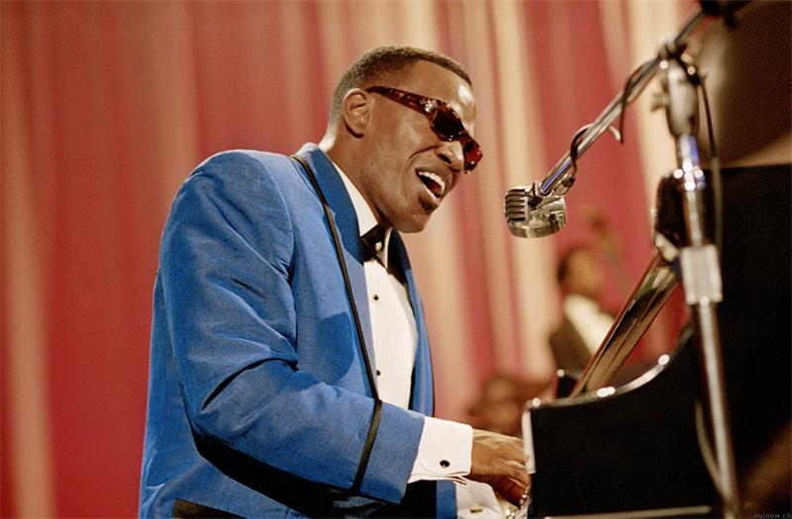
Виконавці
Ніна Сімон
Рей Чарльз

Slide 8

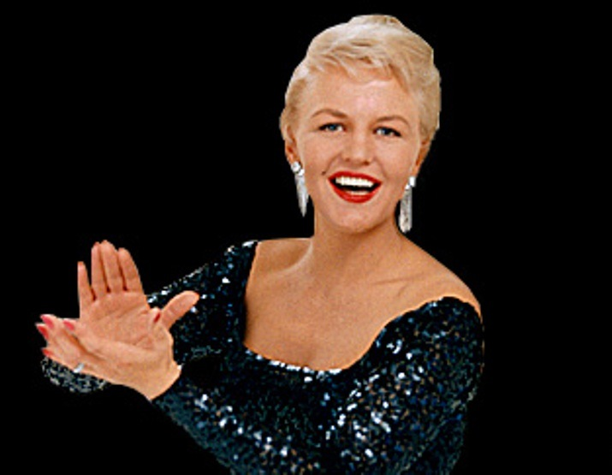
Виконавці
Мерелін Монро
Пеггі Лі

Slide 9
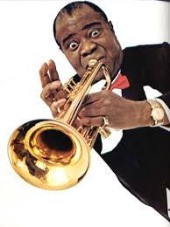

ВИконавці
Луі Армстронг
Текора Роджерс

Slide 10
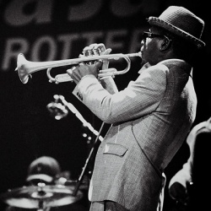
Джаз перевтілюється, розростається з плином часу, і тепер ми маємо фанк, «кислотний джаз», crossover, smooth jazz. Фанк – це блюзові викрики та стогони, це Річард Елліот, Том Скот та інші. «Кислотний джаз» – це Майлс Девіс, це танці та легкість, це вінілові диски поряд з живими інструментами. «Панк-джаз», соул, ф’южн. Соул джаз – це суміш джазу та соулу – вокальної форми, замішеної на ритм-н-блюзі. «Smooth jazz» говорить сам за себе – це релакс та м’якість

Slide 11

Афоризми, цитати
Джаз — це не стиль, а настрій.
Хочеш, давай слухати джаз —
Він знає більше від нас,
Все знає ліпше від нас. (Святослав Вакарчук, пісня «Йду на дно»)

Slide 12
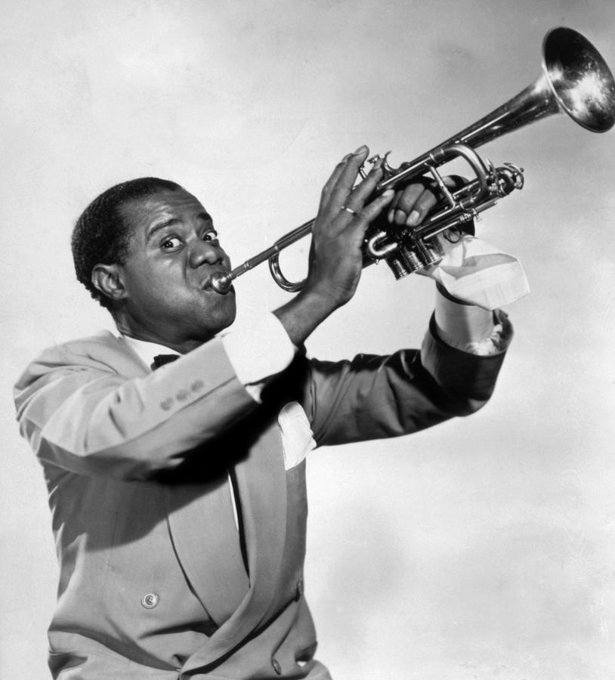
Проблеми джазової теорії
На сьогоднішній день теорія джазової музики розвинена значно слабше, ніж теорія академічної музики, чому знаходять такі причини:
Дуже швидкий розвиток джазу, що зробив величезний еволюційний шлях протягом 100 років свого існування.
складностями опанування неєвропейськими формами музики для європейського академічного музикознавства.
Відношення музикознавчої еліти до джазу, як до «несерйозної» музики.

Slide 13
Якщо ви, слухаючи цю музику, не відбиваєте такт ногою, вам ніколи не зрозуміти, що таке джаз» – слова безсмертного Луї Армстронга. Можна довго розповідати про цю музику, перераховувати сотні імен, називати розбіжності та означення, але сутність джазу пізнаєш лише власними вухами і внутрішнім слухом. І тоді вже не зупинишся, бо закохаєшся по самі вуха... І тільки тоді зрозумієш, яке задоволення здатна дарувати ця музика…

Slide 14
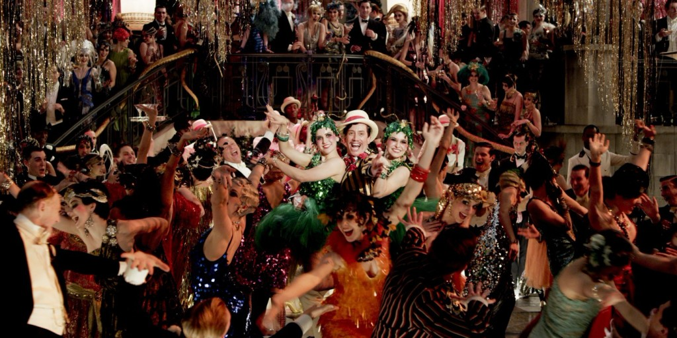
Дякую за увагу!

